Slide 1
Vývoj portálových aplikací
Zdeněk Věcek

Slide 2
cíl

Slide 3
možnosti Portálů a CMS Liferay portál vývoj pluginů

Slide 4
výsledky

Slide 5
Portál a CMS

Slide 6
Konkurence

Slide 7
Vývoj pluginů

Slide 8
Portlet Theme Layout Hook EXT

Slide 9
administrace

Slide 10
Správa uživatelů weby společností Aplikace Nastavení

Slide 11
aplikace

Slide 12
Znovupoužití portletů rozšiřování obsahu správa uživatelů servisní vrstva vzhled

Slide 13
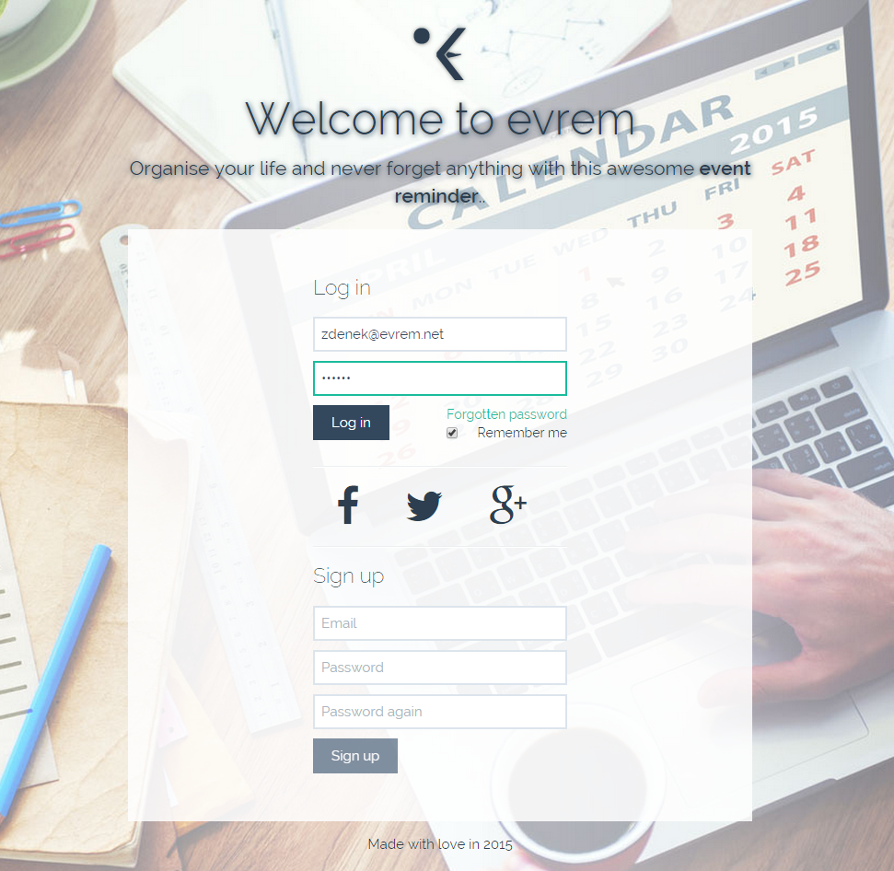

Slide 14
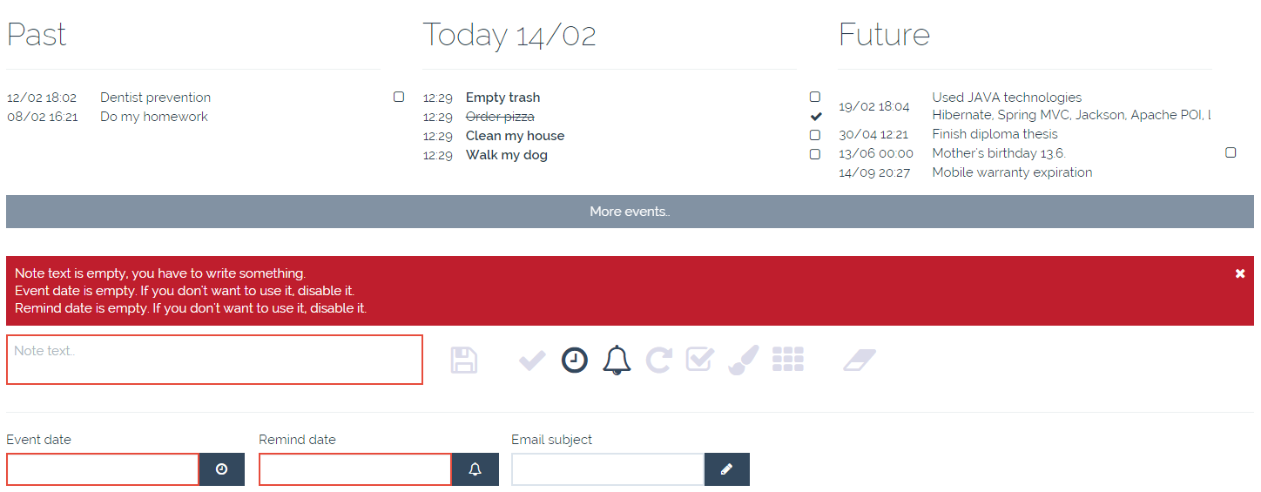

Slide 15
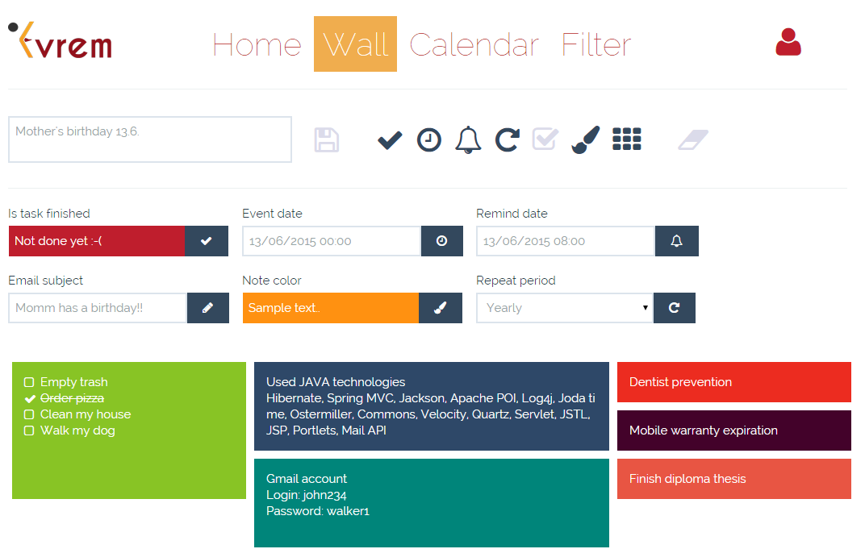

Slide 16
otázky

Slide 17
Jakou roli měla v diplomové práci hrát problematika CMS?

